Slide 1


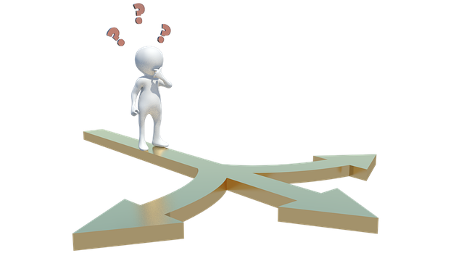

Blitsopname
Notes:
Welkom terug Graad 8's
Ons sal vandag met 'n nuwe onderwerp begin, maar voordat ons begin... Kom ons doen ‘n BLITSOPNAME.
Wat sou jy in hierdie scenario doen?
Jy en 'n vriend het gaan stap. Jou goedhartige vriend het vir elkeen van julle 'n bottel water georganiseer.
Na 'n rukkie is die water op. Wat doen jy met die twee leë plastiekbottels van 500 ml elk? Daar is nog n ent om te stap en daar is geen asblikke, huise of winkels in die omgewing nie.
Sal jy:
A. die bottels agter die volgende boom of bos los of dit in 'n geut plaas - om dit weg te steek.
B. die bottels vir die duur van die stap hou ... ongelukkig pas 500 ml-bottels nie in jul rugsakke nie en julle het geen platiek sakke by jul nie.
C. hulle aan die kant van die straat neer gooi.
Steek julle hande op vir … A , B of C?
Sien Nota aan onderwyser
Ons sal later in die les na hierdie scenario terugkeer.

Slide 2
Omgewingsgesondheids-kwessies
LES 1
Notes:
Ons gaan vandag met 'n nuwe onderwerp begin wat fokus op omgewingsgesondheidskwessies.
Voordat ons begin kyk na 'n paar wette en beleide wat in plek is om die omgewingsgesondheid van ons gemeenskap, stad, provinsie en land te beskerm, moet ons eers vinnig hersien van wat ons in Graad 7 oor Omgewingsgesondheid geleer het.

Slide 3

Wat onthou jy van Graad 7?
Wat is bewaring?
Waarom is dit belangrik?
Voorbeelde van omgewingskwessies
Notes:
Sien Les 1 – Werkkaart (bladsy 1)
Sien Onderwysernota
Kom ons dink terug... Wat onthou jy toe jy verlede jaar oor hierdie onderwerp geleer het?
Wat is bewaring?
Bewaring is die daad van die beskerming van die aarde se natuurlike hulpbronne vir huidige en toekomstige geslagte.
Voorbeeld: 'n Program om vleilande te probeer bewaar.
Waarom is dit belangrik?
Om te beskerm wat ons het en om na ons planeet om te sien, nie net vir onsself nie, maar ook vir toekomstige geslagte.
Watter soort omgewingskwessies staar ons en ons planeet tans in die gesig?
Voorbeelde sluit in:
1) Klimaatsverandering: Dit word veroorsaak deur kweekhuisgasse wat hitte van die son opvang en die oppervlak van die aarde verwarm; toename in oseaniese temperature wat mariene habitatte en ekosisteme beïnvloed; styging in globale seevlakke wat verantwoordelik is vir krimpende land, massa vloede en fratsweervoorvalle regoor die wêreld.
2) Besoedeling: Alle soorte water, lug, grond, radioaktiewe, geraas, lig en termiese besoedeling beïnvloed die omgewing en het 'n negatiewe uitwerking op die omgewing en die mens.
3) Ontbossing: Die vernietiging van natuurlike habitatte en gebiede om plek te maak vir mense of vir menslike aktiwiteite, die afsny en skoonmaak van woude.
Sien Onderwysernota

Slide 4
Wat is omgewingsgesondheid?
Omgewingsgesondheid fokus op die verhoudings tussen mense
en hul omgewing; bevorder menslike gesondheid en welsyn; en bevorder gesonde en veilige gemeenskappe.
Om gesond te wees, moet ons omgewing gesond en goed versorg wees. Ons is afhanklik van ons omgewing vir oorlewing.
Alle vorme van besoedeling en omgewingsbekommernisse word met mekaar verbind om mekaar te beïnvloed, vandaar die behoefte dat hulle almal saam aangepak moet word.
Notes:
Sien Les 1 – Werkkaart (bladsy 1)
Bou op wat ons in Graad 7 geleer het ...
Omgewingsgesondheid fokus op die verhoudings tussen mense en hul omgewing; bevorder menslike gesondheid en welsyn; en bevorder gesonde en veilige gemeenskappe.
Om gesond te wees, moet ons omgewing gesond en goed versorg wees. Ons is afhanklik van ons omgewing vir oorlewing.
Alle vorme van besoedeling en omgewingsbekommernisse word met mekaar verbind om mekaar te beïnvloed, vandaar die behoefte dat hulle almal saam aangepak moet word.
Ons moet almal saamwerk om na ons planeet om te sien en dit te beskerm.

Slide 5
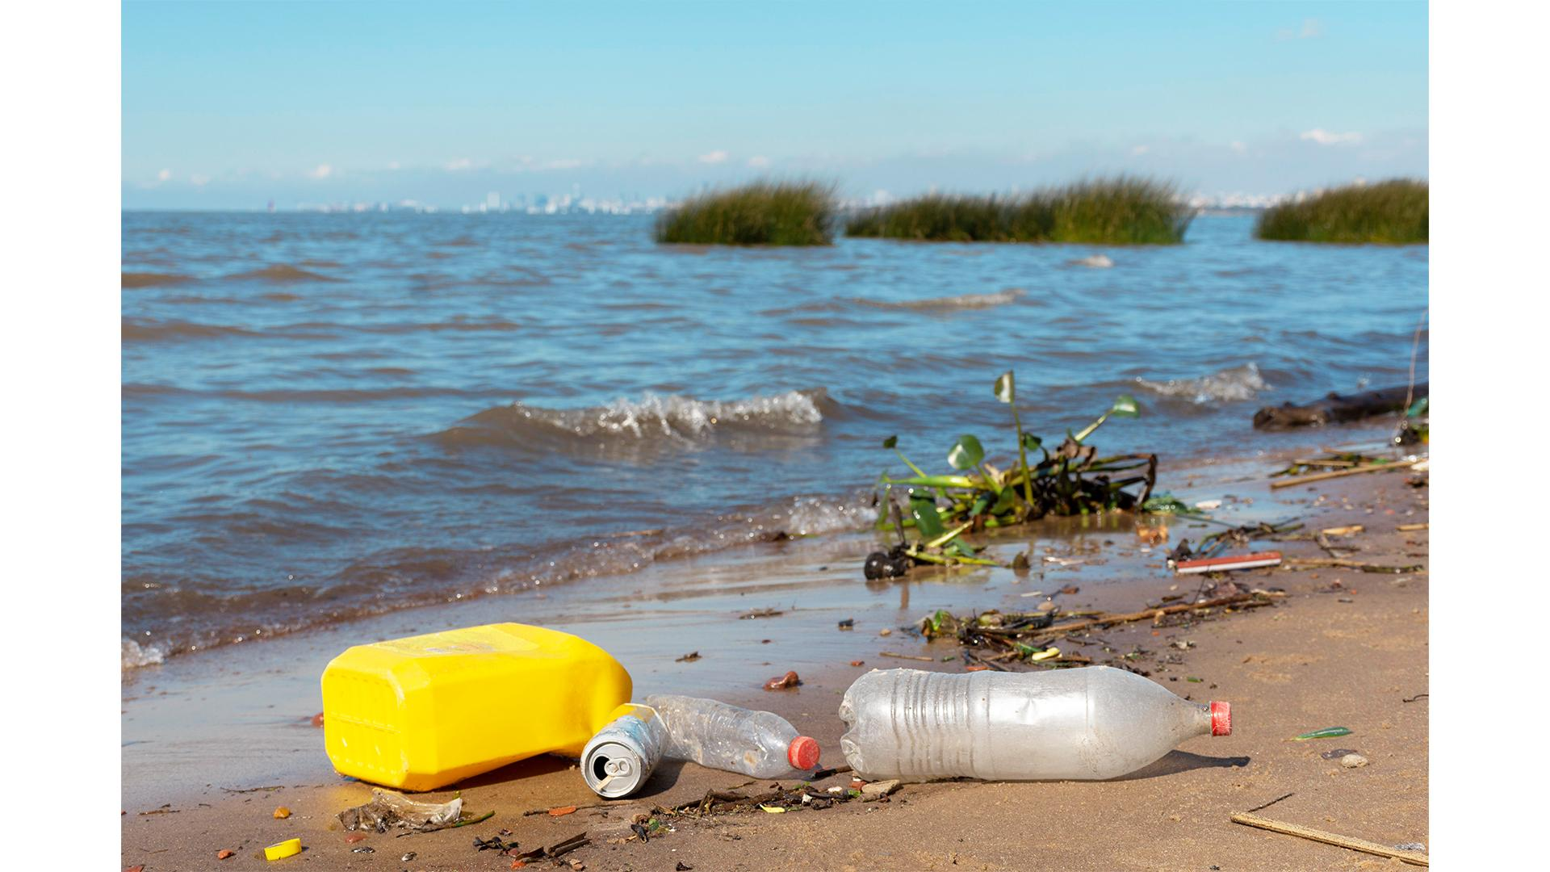
EK IS die aarde
Hierdie video herinner ons daaraan dat mens en die natuur verbind is en nie geskei kan word nie.
https://www.youtube.com/watch?v=MuqsIYfCmdc
Notes:
Kom ons kyk nou na 'n video genaamd 'EK IS DIE Aarde'
Kyk: https://www.youtube.com/watch?v=MuqsIYfCmdc (1min 39s)
Hierdie video gaan oor ons en ons verbintenis met ons planeet.
Wat is jou gedagtes?
Hoe het hierdie video jou laat voel?
Sien Onderwysernota

Slide 6
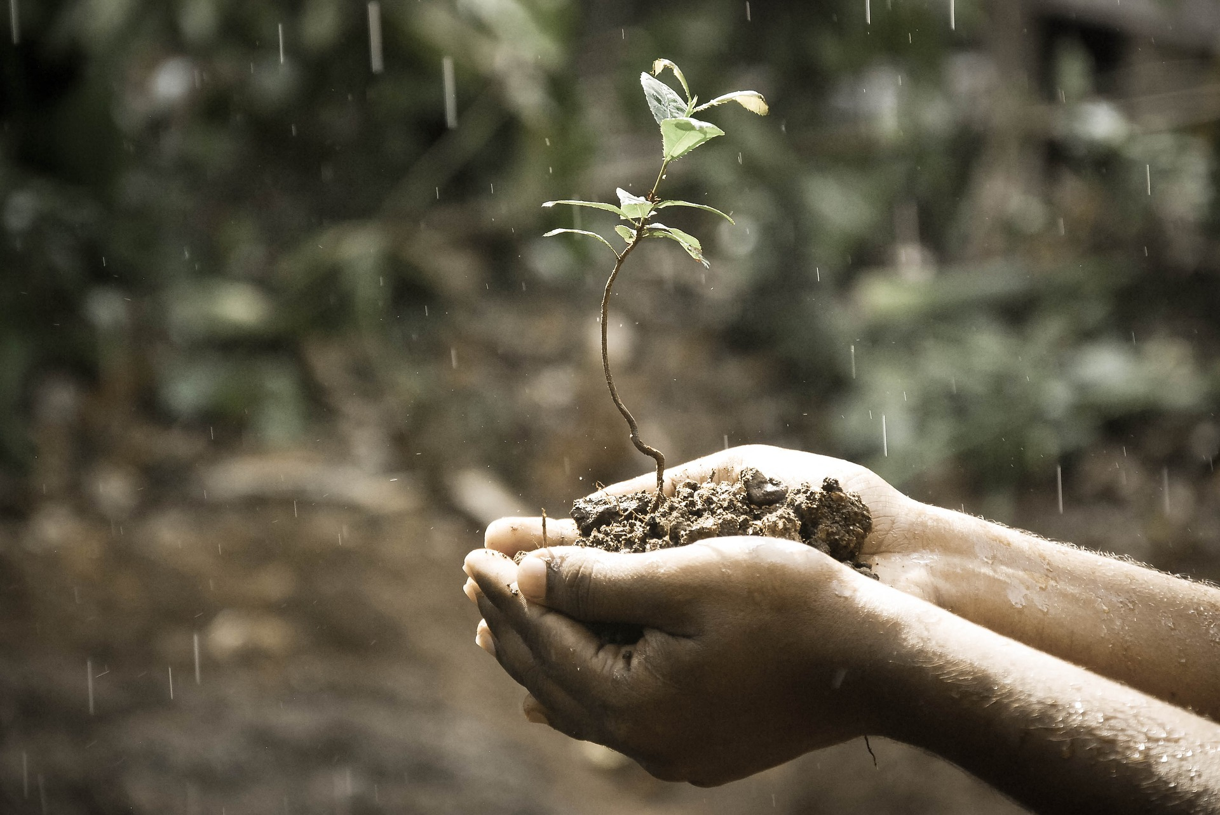
Waarom is omgewingsgesondheid belangrik?
Notes:
Sien Les 1 – Werkkaart (bladsy 1)
Waarom is omgewingsgesondheid belangrik?
Skoon lug, water, plante en voedselvoorrade is noodsaaklik vir ons persoonlike gesondheid en welstand. Die verhouding tussen die omgewing en die mensdom is een van interafhanklikheid - elkeen affekteer die ander. Daarom, net soos ons optrede en keuses die omgewing beïnvloed, beïnvloed die gesondheid van die planeet ons eie persoonlike gesondheid en welstand, sowel as dié van ons gemeenskappe, gesinne en ekonomieë.
Hoe affekteer 'n ongesonde planeet die mens negatief?
Voorbeeld 1: Lugtoksiene is meestal mensgemaakte besoedelingstowwe wat afkomstig is van middels (soos petrol, droogskoonmaakfasiliteite en verfoplosmiddels) wat lug-, water- en voedselvoorrade besoedel. Dit is alles sleg vir die omgewing, maar ook sleg vir ons wanneer ons dit inasem of verbruik wanneer ons eet of drink.
Die EPA (Environmental Protection Agency) waarsku dat blootstelling aan giftige lugbesoedeling die risiko vir kanker kan verhoog, asook ons immuun-, neurologiese, voortplantings- en respiratoriese stelsels kan beskadig.
Voorbeeld 2: Watervoorrade word op verskillende maniere deur mense besmet, insluitend chemikalieë van fabrieke, rou riool of rommel en vullis wat in riviere of strome gegooi word.
Volgens die EPA kan besmette water baie gesondheidsgevolge veroorsaak, insluitend:
gastro-intestinale siektes,
verhoogde risiko van kanker,
lewer- en nierskade,
sentrale senuweestelsel probleme,
reproduktiewe probleme, en
anemie.
Sien Onderwysernota

Slide 7




Regeringsdepartemente wat verantwoordelik is vir die omgewing:
DBVO en DWS hanteer dinge soos gronddegradasie en besoedeling van water.
DIA verseker dat alle werknemers veilige werksomstandighede het.
DG en munisipaliteite is verantwoordelik vir higiëne- en afvalbestuur.
Notes:
Omdat die gesondheid van die omgewing so belangrik is, het Suid-Afrika verskeie regeringsdepartemente wat vir die omgewing verantwoordelik is.
Die belangrikste is:
Departement van Bosbou, Visserye en die Omgewing (DBVO) en Departement van Water en Sanitasie (DWS) hanteer dinge soos: gronddegradasie en besoedeling van water.
Die Departement van Indiensneming en Arbeid (DIA) verseker dat alle werknemers veilige werksomstandighede het.
Die Departement van Gesondheid (DG) en munisipaliteite is verantwoordelik vir higiëne en afvalbestuur.
Elke departement hou toesig / is verantwoordelik om na sekere aspekte van ons omgewing om te sien om te verseker dat dit nie uitgebuit of benadeel word op 'n manier wat onherstelbare skade aan ‘n gebied sal veroorsaak of omliggende gemeenskappe negatief sal beïnvloed nie.
Let wel: Ander Nasionale departemente kan ook verdeling(s) insluit wat verband hou met hul impak op die omgewing.

Slide 8

Wêreldwye wette en beleide
Notes:
Wêreldwyd is verskeie wette en beleide deur regerings ingestel om die omgewing te beskerm.
Suid-Afrika het baie internasionale ooreenkomste en protokolle [kontraktuele reëls of gedrag] rakende die omgewing onderteken. Hierdie ooreenkomste en protokolle verplig ons om verantwoordelik op te tree in sake wat verband hou met klimaatsverandering en oorgrensbewegings van gevaarlike afval.
Die Handves van Menseregte (in ons Grondwet) bepaal dat elke persoon die reg het op 'n omgewing wat nie skadelik vir hul gesondheid of welstand is nie, asook om die omgewing tot voordeel van almal te beskerm.

Slide 9

Wet op Nasionale Omgewingsbestuur (WNO)
Hierdie wet sit riglyne vir omgewingsversorging en
beskerming uiteen. Die volgende Handelinge val onder / binne die WNO:
Wet op Luggehalte
Die Wet op Afval
Wet op Biodiversiteit
Wet op Beskermde Gebiede
Die Wet op Kusbestuur
Wet op Mariene Lewe en -hulpbronne
Wet op Omgewingsbewaring
Notes:
Sien Les 1 – Werkkaart (bladsy 1)
Afgesien van die Handves van Menseregte, is 'n baie belangrike stuk wetgewing wat die omgewing in Suid-Afrika beskerm, die Wet op Nationale Omgewingsbestuur (WNO).
Die WNO maak toelaes vir al die verskillende omgewingsgesondheidsake. Hierdie wet definieer die omgewing as die omgewing waarin mense bestaan en sluit die land, water en atmosfeer in. Dit gaan voort om in Artikel 24 te sê dat die regering 'n rol moet speel in die beskerming van hierdie omgewing.
Die Nasionale Omgewingsbestuurswet sit riglyne vir omgewingsversorging en -beskerming uiteen. Dit het ook baie te doen met die instel van internasionale ooreenkomste en om seker te maak dat ons die regte dinge doen.
‘n Aantal wette val onder / binne die WNO. Dit sluit die volgende in:
Wet op Luggehalte
Die Wet op Afval
Wet op Biodiversiteit
Wet op Beskermde Gebiede
Die Wet op Kusbestuur
Wet op Mariene Lewende Hulpbronne
Wet op Omgewingsbewaring
Om die bogenoemde wette af te dwing, word omgewingsgesondheidsbeamptes aangestel om te verseker dat besighede en individue aan die vereistes van hierdie wette voldoen. Enigiemand wat nie daaraan voldoen nie, kry 'n nakomingsbevel met 'n boete en hulle is verantwoordelik vir die opruiming van enige besoedeling op eie koste. As hulle dit nie doen nie, word verdere boetes uitgereik en hulle kan strafregtelik aangekla word.

Slide 10

Omgewingsmisdade
Rommelstrooi
Onbehoorlike afvalverwydering
Oliestortings
Vernietiging van vleilande
Storting in oseane, strome, mere of riviere
Grondwaterbesoedeling
Onbehoorlike hantering van plaagdoders of ander giftige chemikalieë
Brandende vullis
Storting van gevaarlike afval
Smokkel van renosterhoring en ivoor
Mynbou in beskermde gebiede
Visvang sonder 'n permit
Eiendomsontwikkelings sonder omgewingsimpakstudies
Aktiwiteite wat oormatige rook of aanstootlike reuke uitstraal
NEE!
Notes:
Sien Les 1 – Werkkaart (bladsy 1)
Omgewingsmisdaad:
Omgewingsmisdade omvat 'n breë lys van onwettige aktiwiteite, insluitend onwettige handel in wild; smokkel van osoonuitputtende stowwe (OUS); onwettige handel van gevaarlike afval; onwettige, ongereguleerde en ongerepte visvang; en onwettige houtkappery en handel in hout.
Voorbeelde van omgewingsmisdade sluit in:
Rommelstrooiing
Onbehoorlike afvalverwydering
Oliestortings
Vernietiging van vleilande
Storting in oseane, strome, mere of riviere
Grondwaterbesoedeling
Onbehoorlike hantering van plaagdoders of ander giftige chemikalieë
Brandende vullis
Storting van gevaarlike afval
Smokkel van renosterhoring en ivoor
Mynbou in beskermde gebiede
Visvang sonder 'n permit
Eiendomsontwikkelings sonder omgewingsimpakstudies
Aktiwiteite wat oormatige rook of aanstootlike reuke uitstraal
Omgewingsmisdade kan ons natuurlike hulpbronne vernietig en die aarde en sy volhoubaarheid in gevaar stel. Dit het 'n ernstige ekonomiese en sosiale impak op die lewens van mense.

Slide 11
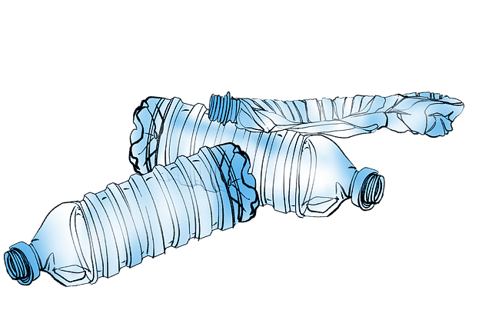
ROMMELSTROOI is die weggooi van voorwerpe sonder toestemming op 'n ongeskikte plek en om dit onbepaald daar te laat.
Bv. aluminiumblikke, sigaretstompies, papierkoppies, kosomhulsels, kartondose, plastiek- of glasbottels.
Rommelstrooi sluit ook gevalle in waar groot en gevaarlike items soos gebruikte bande, stukkende elektriese toestelle, elektronika, batterye en groot industriële houers soms op geïsoleerde plekke, soos openbare grond, gestort word.
Rommelstrooiing
Notes:
Vir die res van hierdie les gaan ons nou fokus op 'n spesifieke omgewingsgesondheidskwessie - rommelstrooiing.
Alhoewel rommelstrooiing dalk nie 'n prominente probleem by jou skool is nie, is dit 'n algemene probleem in omliggende gemeenskappe en in baie openbare plekke soos in parke, riviere en openbare ontspanningsgebiede.
Onthou die Blitsopname wat ons aan die begin van die les gedoen het (Skyfie 1) ... dit hou verband daarmee.
Rommelstrooiing is die verkeerde weggooi van voorwerpe (soos aluminiumblikke, sigaretstompies, papierkoppies, kosomhulsels, kartondose of plastiekbottels) sonder toestemming op 'n ongeskikte plek en om dit onbepaald daar te laat.
So diegene van julle wat opsie A of C (Skyfie 1) gekies het, sou rommel gestrooi het ... Ongeag jou redes of bedoelings.
Sien Nota aan onderwyser
Rommelstrooiing sluit ook gevalle in waar groot en gevaarlike items van vullis soos bande, elektriese toestelle, elektronika, batterye en groot industriële houers soms op geïsoleerde plekke, soos openbare grond, gestort word.
Sien Nota aan onderwyser

Slide 12
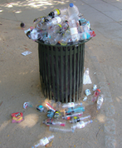
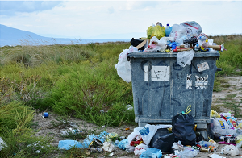
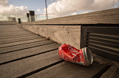
Rommelstrooiing
Opsetlik
Of
Onbedoeld / Toevallig
Notes:
Rommelstrooiing kan opsetlik (bv. soos om 'n plastiekbottel aan die kant van die pad weg te gooi) of onbedoeld / per ongeluk wees (soos afval wat van onbehoorlik beveiligde vullisverwyderingsvoertuie of bakkies af val).
Daar is baie oorsake vir opsetlike rommelstrooiing, insluitend ongerief, geregtigheid, beperkte wetstoepassing en tekort aan plaaslike invorderingsdienste (bv. asblikke, vullisverwydering) wat dikwels verband hou met ekonomiese toestande. Die teenwoordigheid van rommel lei ook tot meer rommel.
In watter mate beïnvloed die sosio-ekonomiese toestande van 'n gemeenskap en die hulpbronne van plaaslike owerhede hierdie probleem?
Sien Nota aan onderwyser

Slide 13
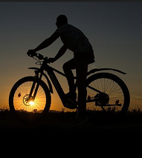


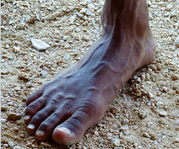

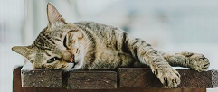
Impak en Gevare.
Rommel kan mense en diere skade berokken. Gebreekte glas wat die voete / skoene van voetgangers en pote van klein diere (soos honde en katte) beseer.
Gebreekte glas of skerp voorwerpe op die pad kan die bande van motors en padfietse beskadig - wat ongelukke tot gevolg het.
Puin wat uit voertuie val, kan motorongelukke veroorsaak.
Weggegooide houers (soos koffiekoppies, blikkies, plastiekhouers) kan ‘n broeiplek vir muskiete en ander insekte word.
Gevaarlike materiale kan in waterbronne uitvloei, wat dan die grond en die lug besoedel.
Organiese rommel in groot hoeveelhede kan waterbesoedeling veroorsaak en tot algeblomme lei.
Diere kan vergiftig word deur rommel in hul habitatte te eet.
Visuele besoedeling.
Notes:
Kom ons kyk na 'n paar van die impakte en gevare van rommelstrooiing:
Gevaarlike materiale kan in waterbronne uitvloei, die grond besoedel en die lug besoedel.
Organiese rommel in groot hoeveelhede kan waterbesoedeling veroorsaak en tot algeblomme lei.
Diere kan vergiftig word om rommel in hul habitats te eet.
Rommel kan diere skade berokken, insluitend gebreekte glas wat die pote van honde, katte en ander klein diere beseer.
Puin wat uit voertuie val, kan motorongelukke veroorsaak.
Visuele besoedeling.

Slide 14
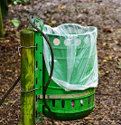
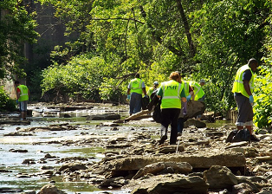
Oplossings
Vrywilliger skoonmaakgeleenthede
Voorsiening van meer straatdromme
Rommel- lokvalle
Gereelde diens van straatdromme
Rommelbewustheid wanneer gebeure beplan word
Bewusmakingsveldtogte
Notes:
Hoe kan hierdie probleem aangespreek word?
Sommige oplossings sluit die volgende in:
Bewusmakingsveldtogte - om mense te herinner dat rommel mense kan benadeel.
Vrywilliger opruimingsgeleenthede (strand- of rivieropruimings) om 'n stuk pad of gebied skoon te maak.
Rommelbewustheid by die beplanning van groot buiteluggeleenthede (soos sport).
Voorsiening van meer openbare afvalhouers of straatdromme op gerieflike plekke vir wegdoening en versameling van rommel.
Gereelde diens van straatdromme en afvalhouers - om te verseker dat dit nie oorloop of beskadig word nie.
Rommellokvalle kan opgestel word om rommel vas te vang terwyl dit stormwaterdreine in waterweë verlaat.

Slide 15


Breinkaart Aktiwiteit
Notes:
Sien Les 1 – Werkkaart (bladsy 3)
Breinkaart Aktiwiteit
Laat tyd toe vir leerders om 'n oomblik te neem om na te dink oor wat hulle vandag in die klas oor hulself geleer het. Voltooi die Breinkaart Aktiwiteit in die Les 1 – Werkkaart.
Daar is geen memo-antwoorde op hierdie vrae nie. Maak seker dat die klas in hierdie tyd stil is. Jy kan selfs 'n instrumentele liedjie speel om stilte en reflektering aan te moedig.

